Slide 1

Notes:
【0.5 分钟】问：「看到这个字，你想到什么？」今天学习月 yuè。适用 6—9 岁初学者，可按中文水平调整。本课为课件版，没有配套漫剧；封面与故事图为 AI 生成的剧情画面，不是文物照片。
资料来源：
https://humanum.arts.cuhk.edu.hk/Lexis/lexi-mf/search.php?word=%E6%9C%88

Slide 2
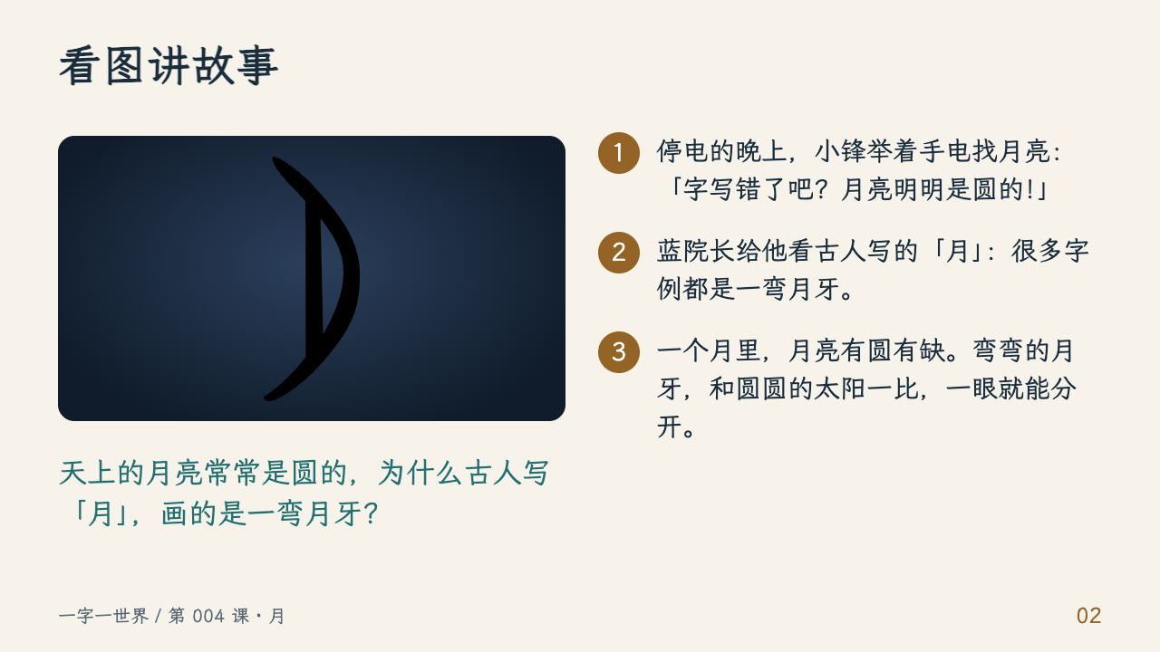
Notes:
【2 分钟】按三段讲述故事，请孩子先说看到了什么。第三段「和太阳分开」是常见的教学解释（一说）；字库只说「甲金文象半月之形」。孩子说「月亮是圆的」要肯定，再请他们回想月亮一个月里的变化。
资料来源：
https://humanum.arts.cuhk.edu.hk/Lexis/lexi-mf/search.php?word=%E6%9C%88
https://humanum.arts.cuhk.edu.hk/Lexis/lexi-mf/search.php?word=%E5%A4%95
https://humanum.arts.cuhk.edu.hk/Lexis/lexi-mf/search.php?word=%E6%9C%8B

Slide 3
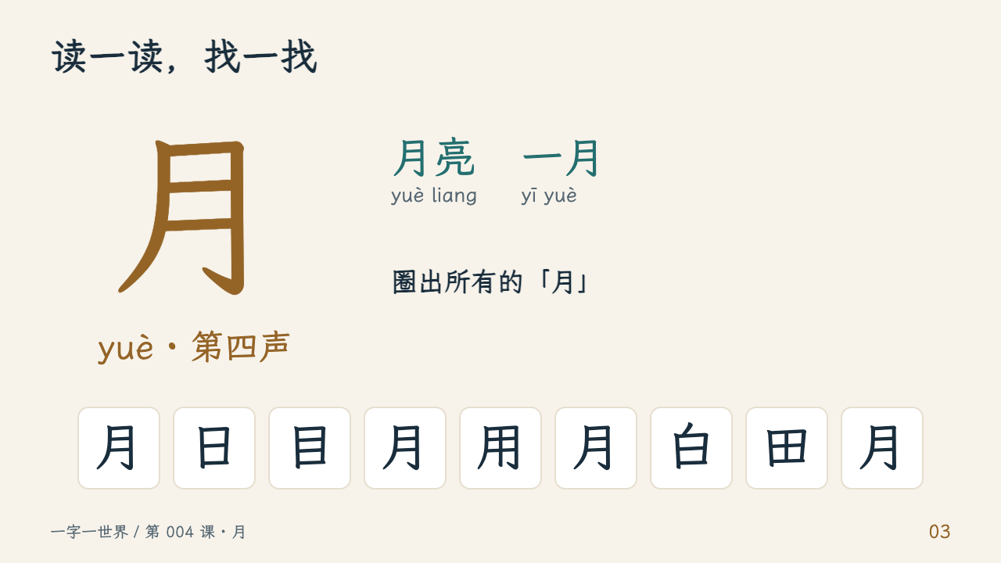
Notes:
【2 分钟】跟读 月 yuè（第四声）。词语：月亮 yuè liang——天上的月亮；一月 yī yuè——一年里的第一个月。「一月」说明月也能表示「一个月」：古人按月亮圆缺的周期来记月份（字库）。 找一找：从左数第 1、4、6、9 个是月，共 4 个。日、目、白、田是封口的框；用中间有一竖穿出去。（活动纸第 1 题）
资料来源：
https://humanum.arts.cuhk.edu.hk/Lexis/lexi-mf/search.php?word=%E6%9C%88

Slide 4
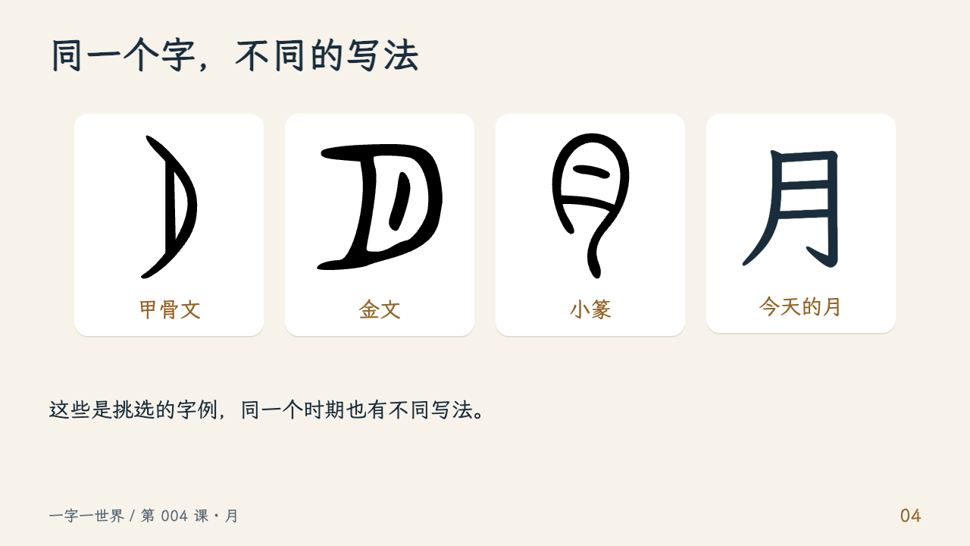
Notes:
【1.5 分钟】观察古字形。每类只选一个字例，不代表同一时期都这样写。黑色古字是 ACC 摹写，不是文物照片。活动纸第 2 题答案：A 甲骨文、B 金文、C 小篆。
资料来源：
https://humanum.arts.cuhk.edu.hk/Lexis/lexi-mf/search.php?word=%E6%9C%88
https://humanum.arts.cuhk.edu.hk/Lexis/lexi-mf/search.php?word=%E5%A4%95
https://humanum.arts.cuhk.edu.hk/Lexis/lexi-mf/search.php?word=%E6%9C%8B
https://commons.wikimedia.org/wiki/File:月-oracle.svg
https://commons.wikimedia.org/wiki/File:月-bronze.svg
https://commons.wikimedia.org/wiki/File:月-seal.svg

Slide 5
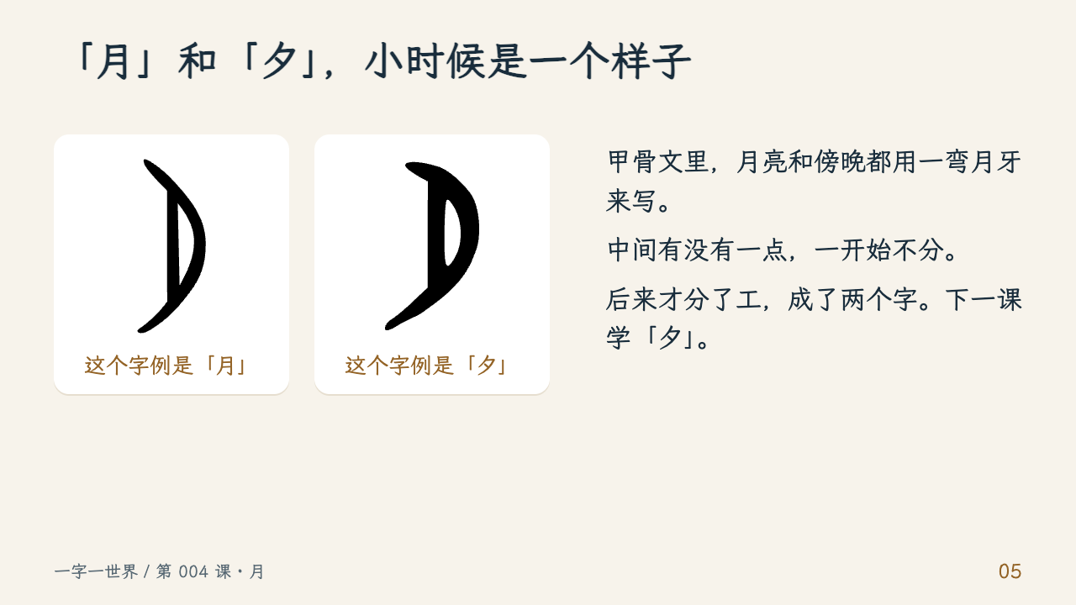
Notes:
【1.5 分钟】字库（引裘锡圭）：「月」和「夕」本来以相同字形表示，月形中有没有一点没有分别；后因分工，才以有点者表「月」、无点者表「夕」。这里的两个字例恰好是：「月」无点、「夕」有点，正说明早期不分。不要让孩子背「有点＝夕」或「有点＝月」。
资料来源：
https://humanum.arts.cuhk.edu.hk/Lexis/lexi-mf/search.php?word=%E6%9C%88
https://humanum.arts.cuhk.edu.hk/Lexis/lexi-mf/search.php?word=%E5%A4%95
https://humanum.arts.cuhk.edu.hk/Lexis/lexi-mf/search.php?word=%E6%9C%8B

Slide 6
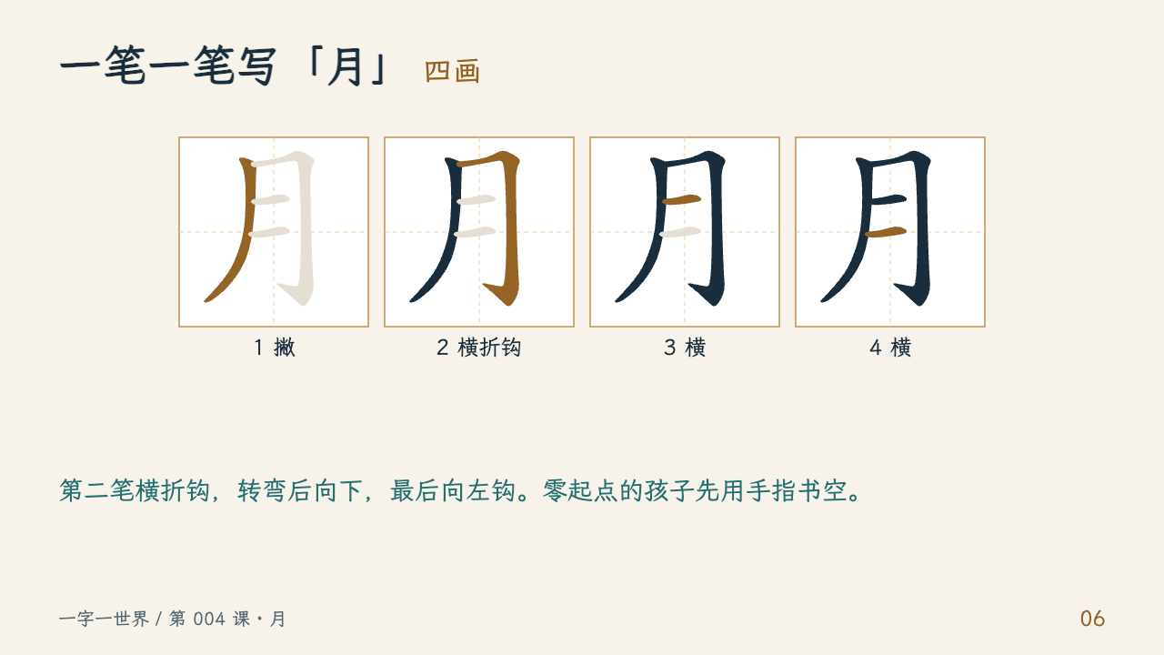
Notes:
【1.5 分钟】老师示范并带孩子书空：撇、横折钩、横、横，共 4 画。第二笔横折钩，转弯后向下，最后向左钩。零起点的孩子先用手指书空。 不要让孩子临摹古文字代替今天的字。笔顺图据 Make Me a Hanzi 数据绘制，规范以教师示范为准。
资料来源：
https://stroke-order.learningweb.moe.edu.tw/

Slide 7
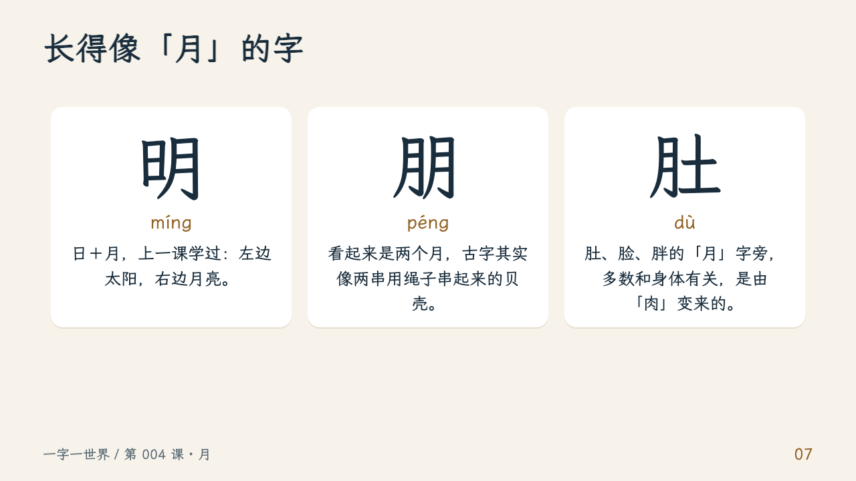
Notes:
【1.5 分钟】朋：字库（引王国维）甲金文象以绳绑系两串贝。肚/脸/胖的月字旁多由「肉」演变而来（俗称肉月），只讲「长得像，来历不同」，不展开隶变。明的古字还有「窗户＋月」等写法，本课只用今天的字形识记。
资料来源：
https://humanum.arts.cuhk.edu.hk/Lexis/lexi-mf/search.php?word=%E6%9C%88
https://humanum.arts.cuhk.edu.hk/Lexis/lexi-mf/search.php?word=%E5%A4%95
https://humanum.arts.cuhk.edu.hk/Lexis/lexi-mf/search.php?word=%E6%9C%8B

Slide 8
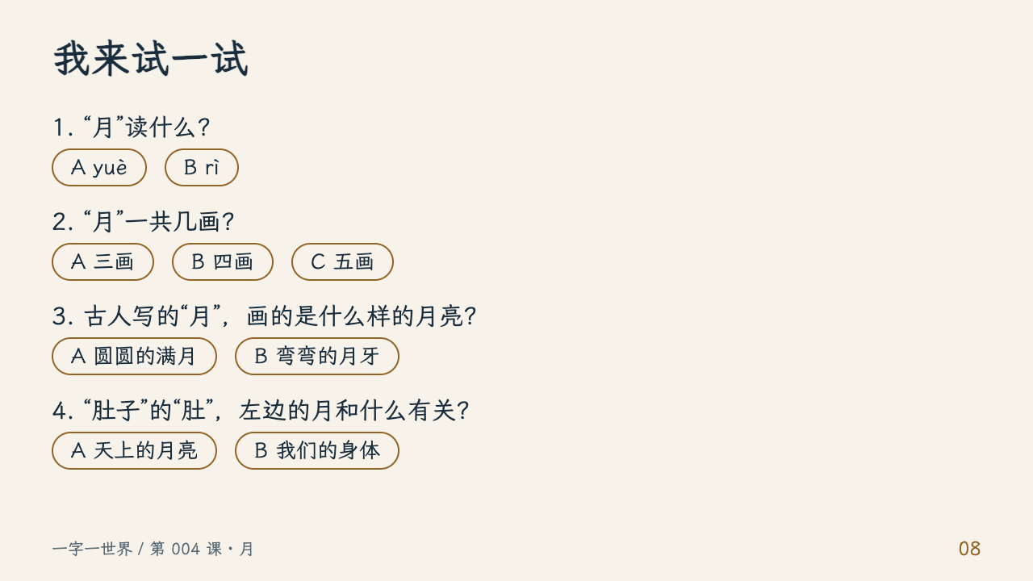
Notes:
【2 分钟】口头作答，或到在线课堂页点选。答案：1. A（yuè）；2. B（四画）；3. B（弯弯的月牙）；4. B（我们的身体）

Slide 9
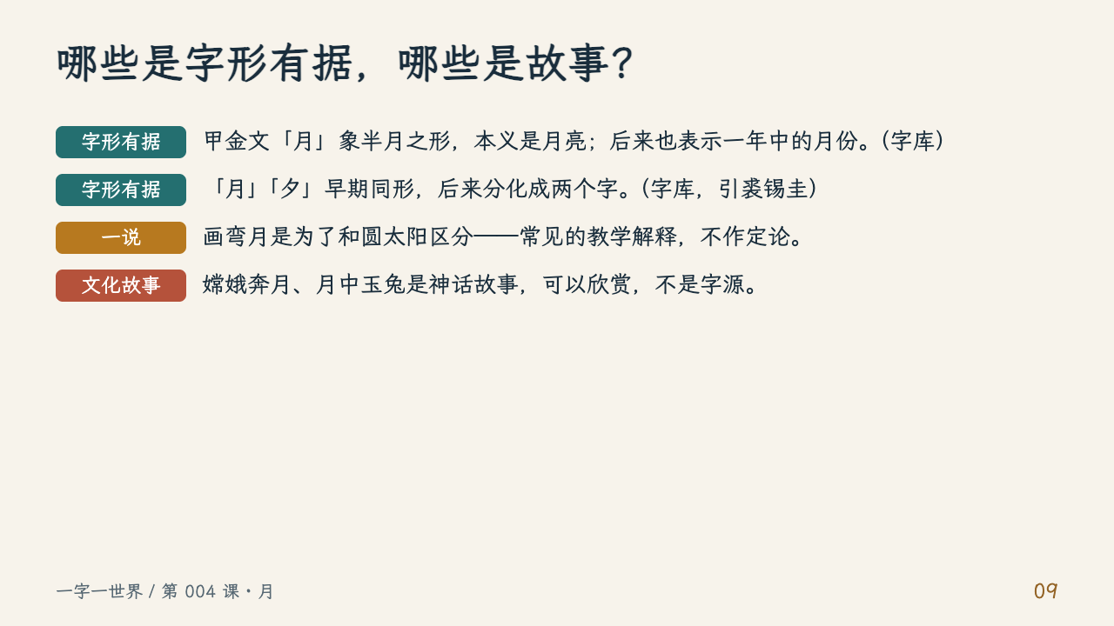
Notes:
【1 分钟】把「字形有据」和故事分开：故事可以想象和欣赏，字形要有出处。孩子不必记标签名称，能说出「这是故事」「这是古字告诉我们的」即可。
资料来源：
https://humanum.arts.cuhk.edu.hk/Lexis/lexi-mf/search.php?word=%E6%9C%88
https://humanum.arts.cuhk.edu.hk/Lexis/lexi-mf/search.php?word=%E5%A4%95
https://humanum.arts.cuhk.edu.hk/Lexis/lexi-mf/search.php?word=%E6%9C%8B

Slide 10
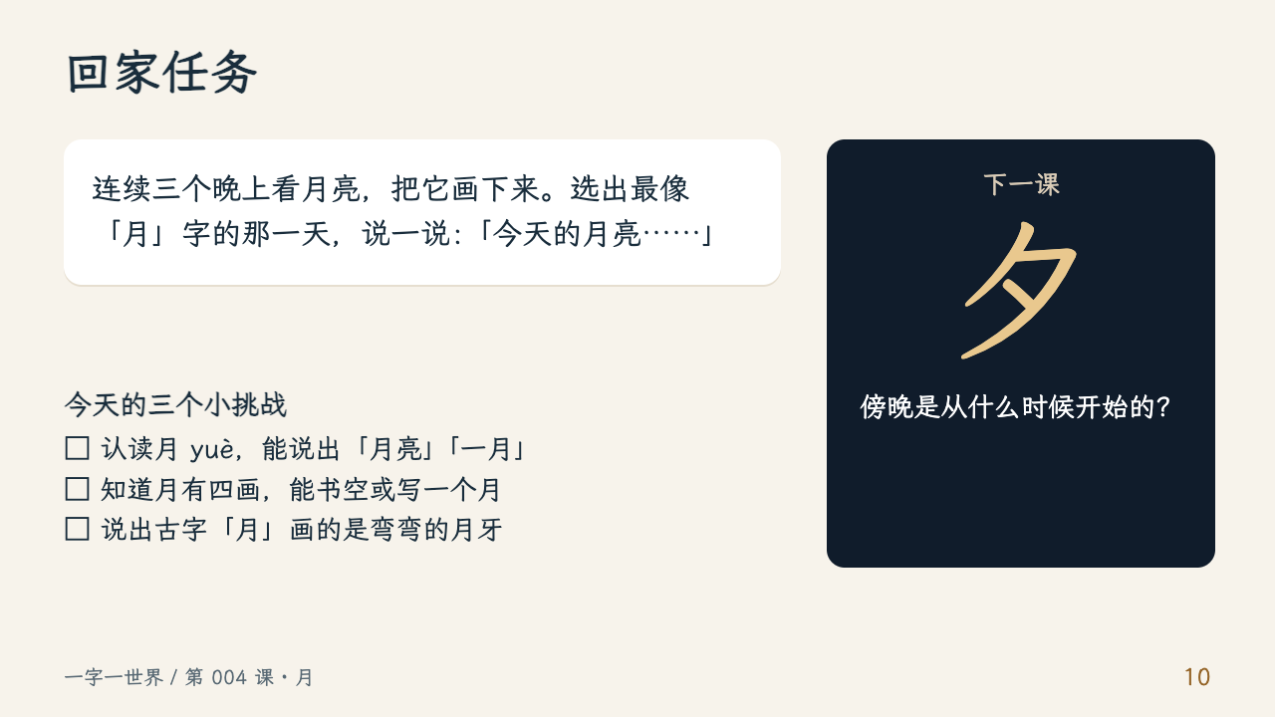
Notes:
【1 分钟】布置回家任务，回顾三个小挑战，分别记录：独立完成／需要提示／下次再试。下一课：夕。

